Slide 1
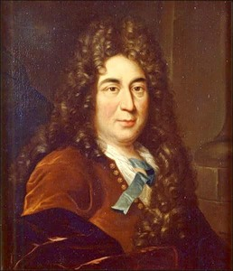
Шарль Перро.
1628-1703г.

Slide 2
Мы из сказки-
Ты нас знаешь.
Если вспомнишь- отгадаешь.
А не вспомнишь,
Ну так что ж?
Сказку заново прочтёшь!

Slide 3
Она красива и мила,
Имя её от слова «зола».

Slide 4
Знайте, этого плутишку,
Никому не обхитрить;
Людоеда словно мышку,
Умудрился проглотить!

Slide 5
В гости к бабушке пошла,
Пироги ей понесла,
Серый волк за ней следил,
Обманул и проглотил.

Slide 6
Человек немолодой
С очень синей бородой.
И вообще для всех людей
Он отъявленный злодей.

Slide 7
Ослиной кожею покройтесь как палаткой.
Таите нежные черты.
Так кто подумает,
Что в шкуре гадкой
Сокрыто чудо красоты.

Slide 8
Жизнь красотой его не наделила,
Зато умом сверх меры наградила.
Ум и помог ему счастливым стать.
Кто сможет имя отгадать?

Slide 9
Эта сказка не нова.
В ней принцесса
Всё спала.
Феи злобной то вина
И укол веретена.

Slide 10
Добрые,
хорошие слова
Превратились в жемчуга и розы!
Грубые и злые- в жаб и змей…
Назовите сказку поскорей!

Slide 11
Смышлёность этого мальчишки
Спасла его и шесть братишек,
Хоть ростом мал он, да удал
Так кто из вас о нём читал?

Slide 12
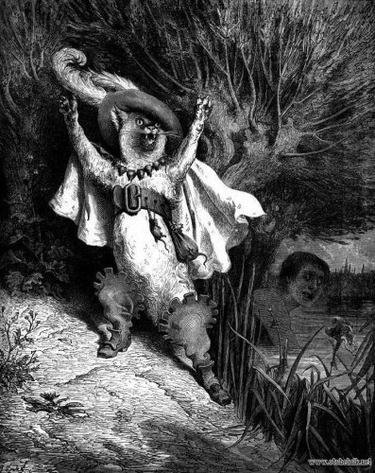
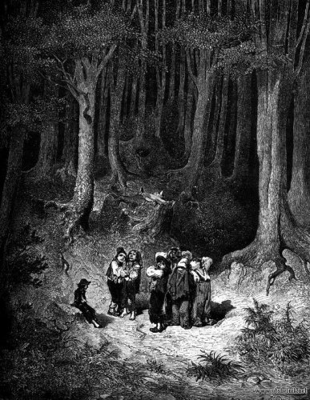
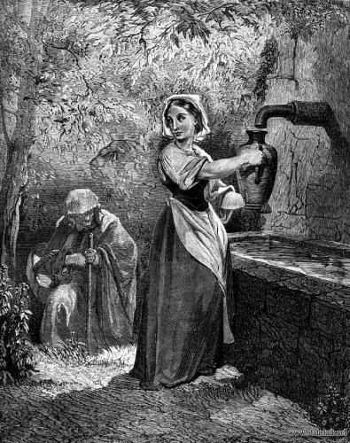
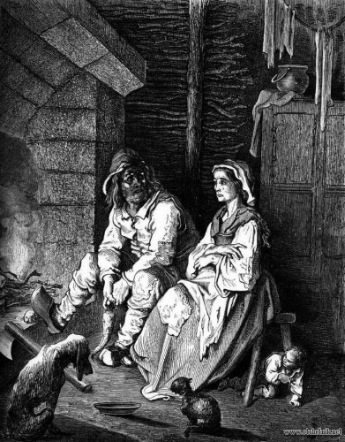
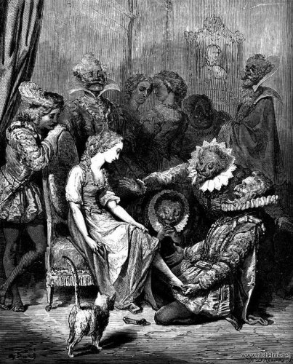
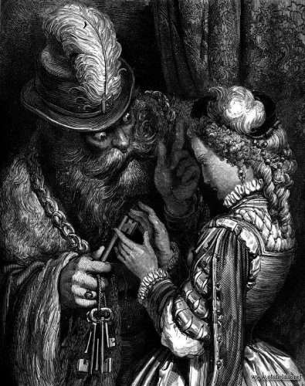
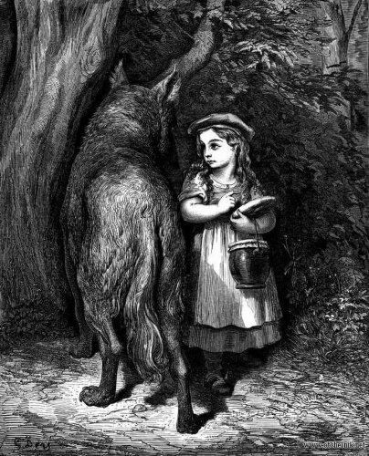
В1862году сказки Шарля Перро
Иллюстрирует
Французский художник и график Гюстав
Доре.

Slide 13
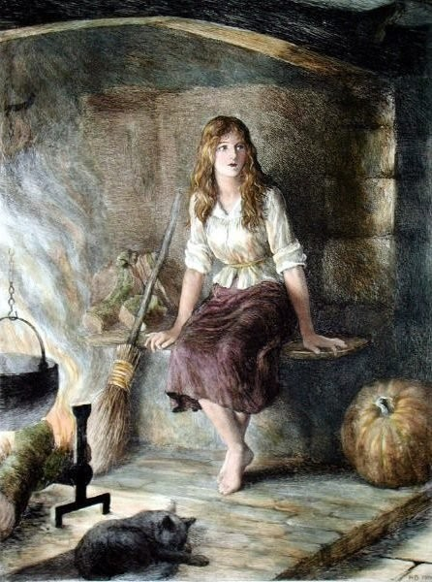
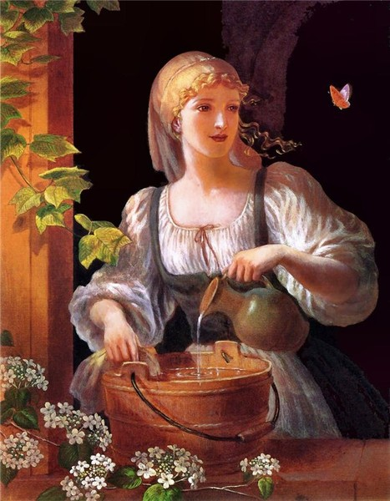
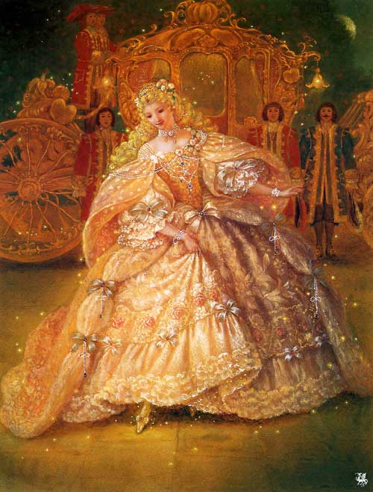
Замечательные иллюстрации создала художница, живущая в США
Кинуко И. Крафт.

Slide 14
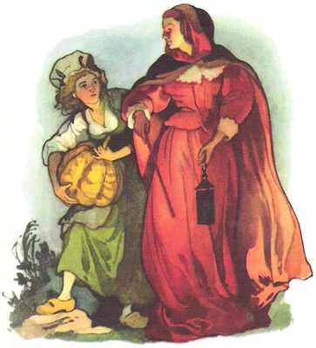
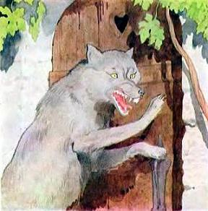
Многие читали книги с рисунками Б. Дехтерева,
Э. Булатова и
В. Васильева.

Slide 15
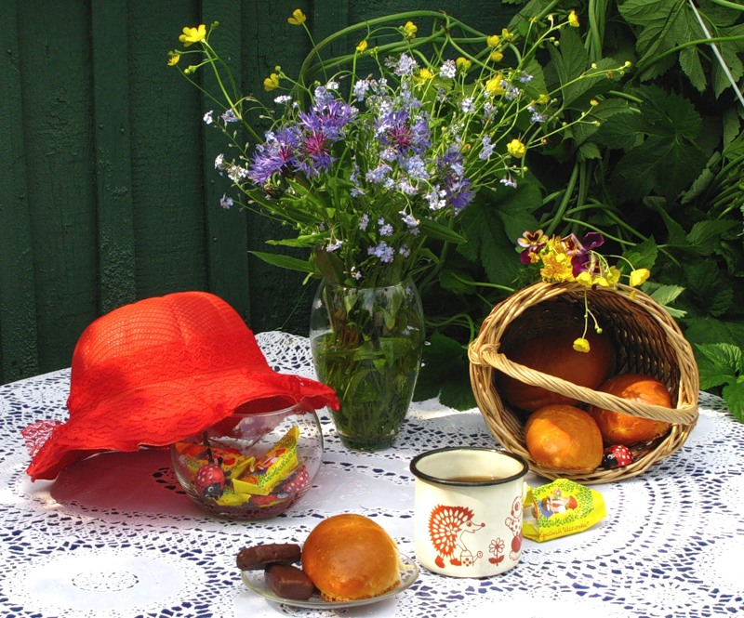
«Красная шапочка»
«Синяя борода»

Slide 16
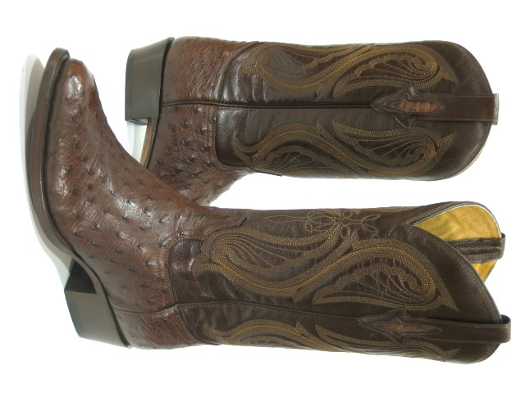
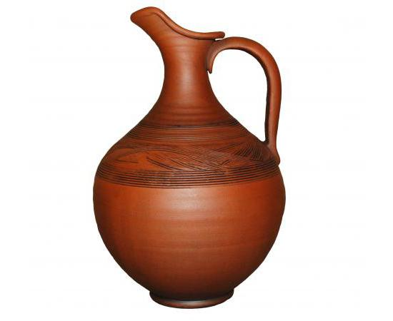
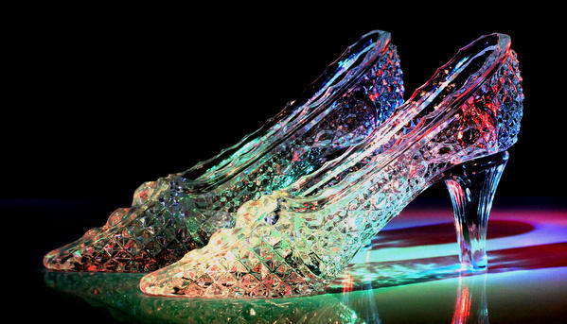
«Кот в сапогах»
«Подарки феи»
«Золушка»

Slide 17
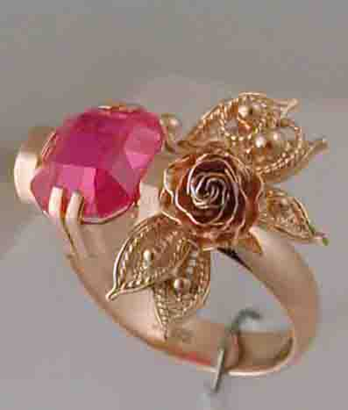
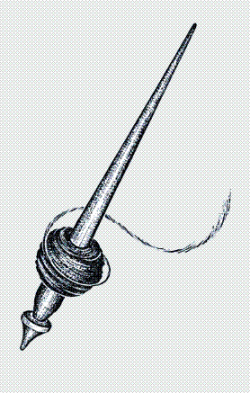
«Мальчик с пальчик»
«Спящая красавица»
«Ослиная шкура»

Slide 18
Как бы мне хотелось Жить в волшебном доме, Где хранятся сказки,
Как стихи в альбоме.
Где огонь в камине
Создаёт уют
И на книжной полке
Чудеса живут.
Где в старинном кресле
Чуть скрипя пером,
Сочиняет сказки
Друг мой- Шарль Перро.

Slide 19
Презентацию составила Цветкова И. Н. учитель начальных классов МОУ СОШ №43 г. Твери.
Использованы материалы:
Шарль Перро - Википедия
http://otshelnik.net/content/vie/
http://blogs.privet.ru/user/
http://community.lavejornal.com/detskie – knigi
http://nashe – nasledie. live.jornal.com
http://www.ljpisk.ru/archive/

